Slide 1

1918
Муниципальное бюджетное учреждение культуры «Анапская централизованная библиотечная система » Центральная библиотека.
2018
1918

Slide 2

На Руси всегда опирались на три великих устоя – духовную мощь, творческий гений русского народа и доблесть армии. Все прекрасно понимали, что для процветания государства нужна не только духовная, но и военная сила. Необходимы люди, готовые к самопожертвованию во имя справедливости и добра, в защиту чести сограждан и благополучия Отечества. Этими людьми были, есть и будут – офицеры и солдаты, доблестные защитники нашего народа.

Slide 3


Slide 4
Во все века героизм и мужество воинов России, мощь и слава русского оружия были неотъемлемой частью величия Российского государства

Slide 5

Полководцы Руси
Дмитрий
Донской
Михаил
Кутузов
Александр Невский

Slide 6

После Октябрьской революции 1917 года Правительству Республики Советов пришлось в первые месяцы создавать новые вооруженные силы с учетом нового общественного устройства страны, внешних угроз и материальных возможностей.

Slide 7

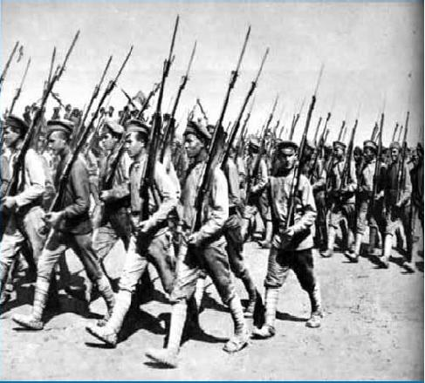
Малочисленная, слабо обученная Красная гвардия, которая осталась от царского правительства не могла противостоять вторжению германских войск. Угроза вторжения германских войск вынудила Советское правительство начать комплектование постоянной армии.

Slide 8

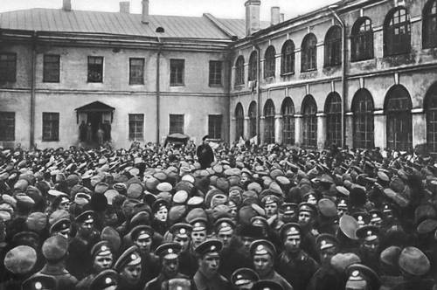
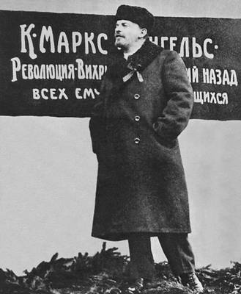
Правительство молодой советской республики обратилось к гражданам с призывом о вступлении в ряды рабоче-крестьянской
Красной Армии

Slide 9
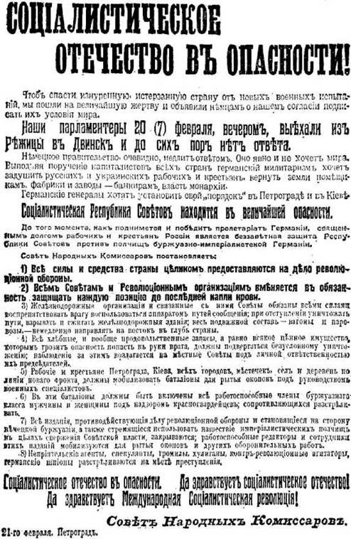
Был выпущен Декрет Советской власти
«Социалистическое Отечество в опасности»

Slide 10

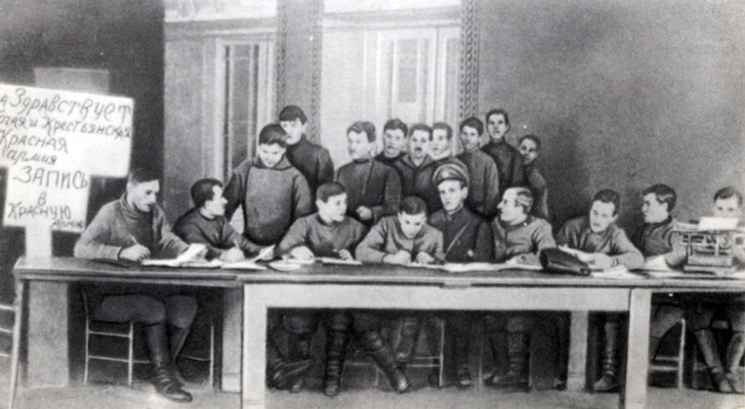
Добровольцы записываются
в Красную Армию

Slide 11

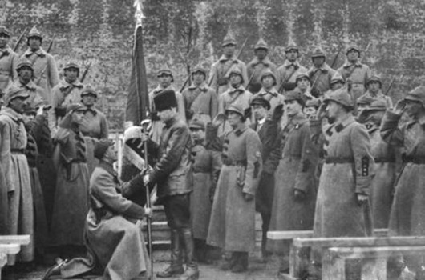
Красноармейцы принимают присягу

Slide 12
Большое значение уделялось формированию командных кадров.
Открывались курсы и школы для подготовки среднего командного звена, высшие военные учебные учреждения.

Slide 13
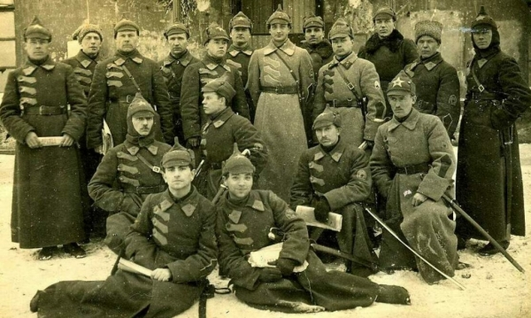

Slide 14
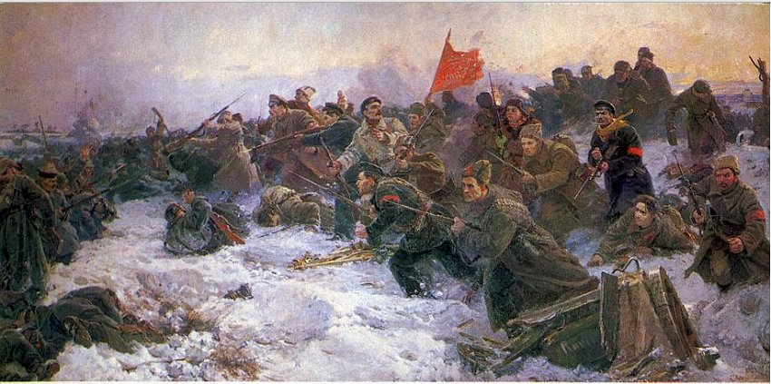
Бой с кайзеровскими войсками

Slide 15

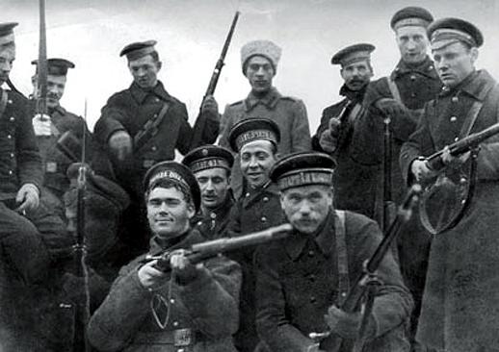
23 февраля войска Красной Армии одержали победу над кайзеровскими войсками Германии. Этот день и стал считаться днём рождения Красной Армии

Slide 16
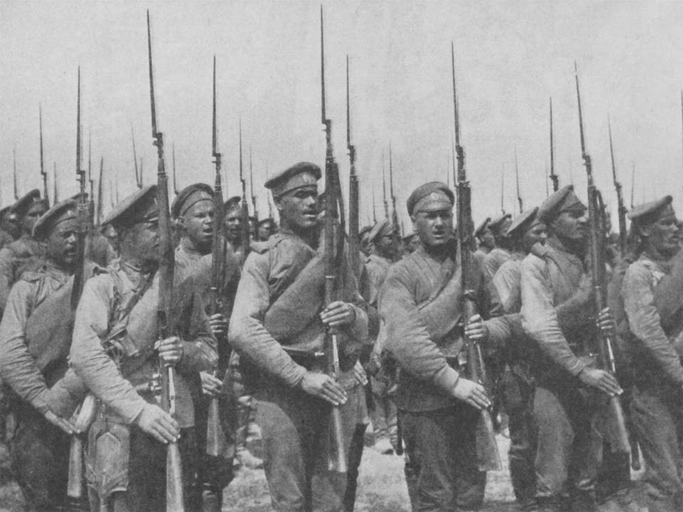
С 1922 года 23 февраля и стали считать
Днём рождения Красной Армии

Slide 17
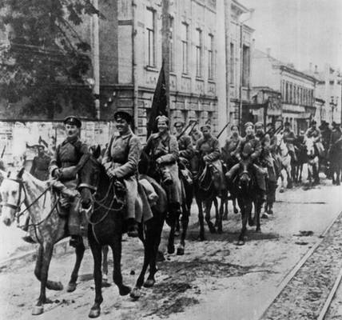
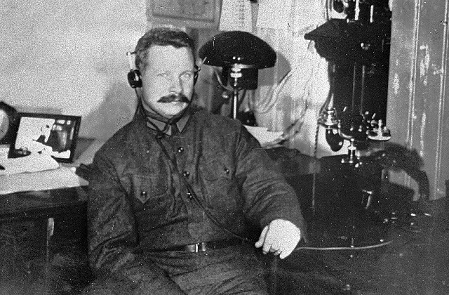
Конные части Красной Армии

Slide 18
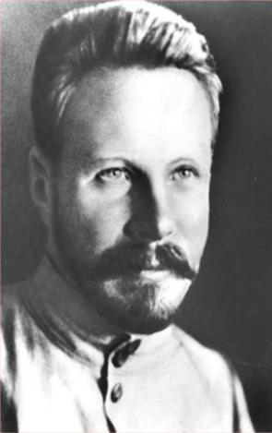
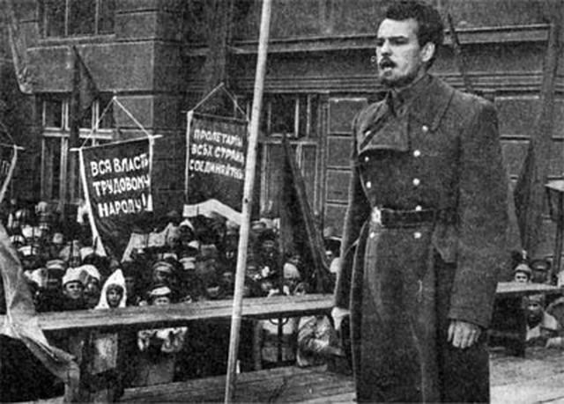
Командиры Красной Армии
М.В.Фрунзе
С.Г.Лазо

Slide 19
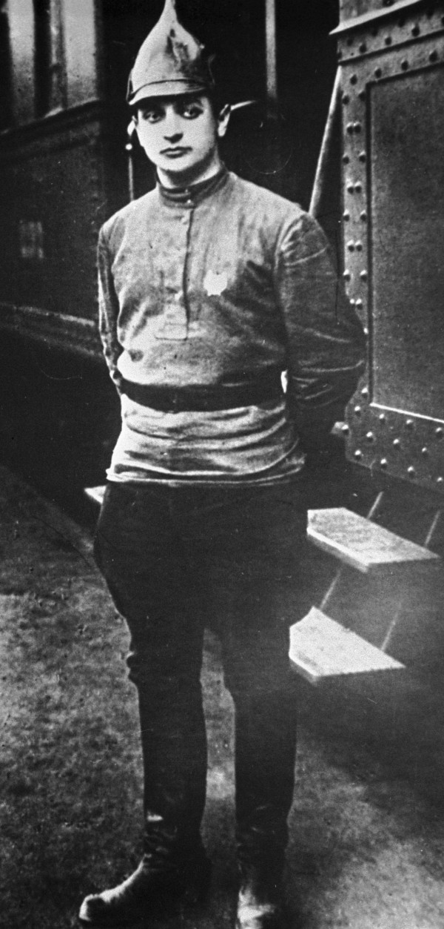
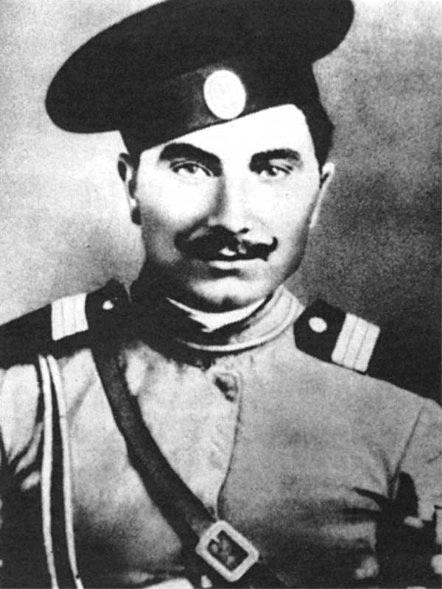
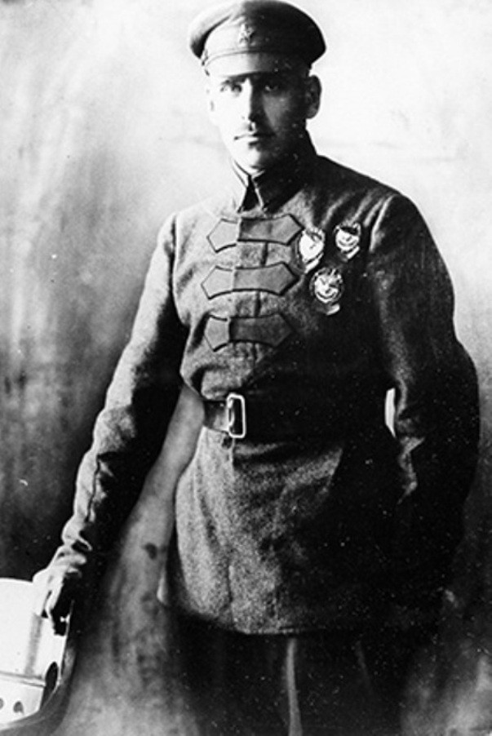
Командиры Красной Армии
В.К.Блюхер
С.М.Будённый
М.Н. Тухачевский

Slide 20
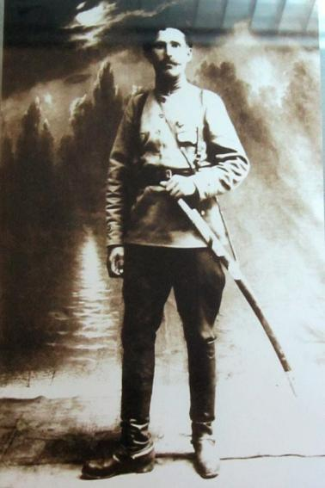
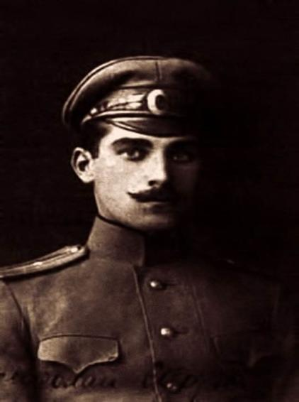
Командиры Красной Армии
Н.А.Щорс
В.И.Чапаев

Slide 21
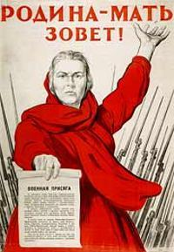
Великая Отечественная война 1941-1945 годов была величайшей проверкой способности Вооруженных Сил СССР отстоять независимость страны.

Slide 22
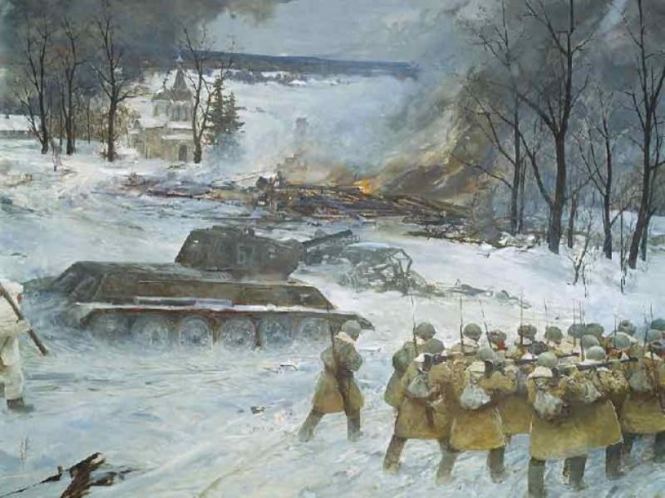
Мы свою Победу выстрадали честно.
Преданы святому кровному родству.
В каждом новом доме в каждой новой песне
Помните ушедших в битву за Москву!

Slide 23
Битва за Сталинград
«Открытые степному ветру,
Дома разбитые стоят.
На шестьдесят два километра
В длину раскинут Сталинград.
Как будто он на Волге синей
В цепь развернулся, принял бой,
Встал фронтом поперёк России –
И всю её прикрыл собой.»
С.Орлов

Slide 24
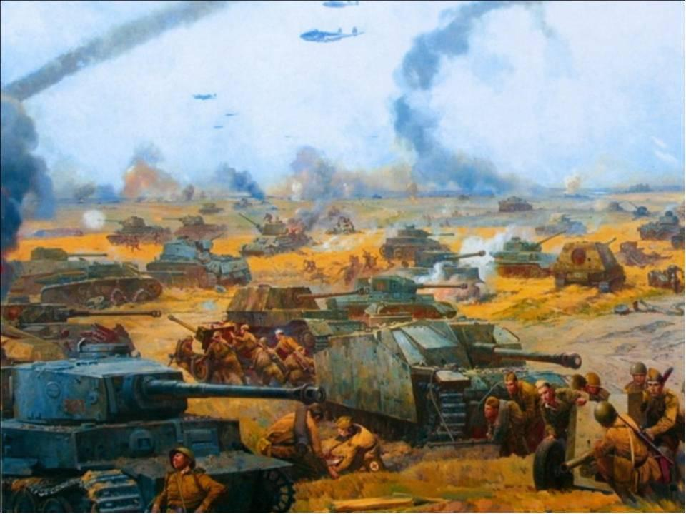
Великое танковое сражение
на Курской дуге

Slide 25
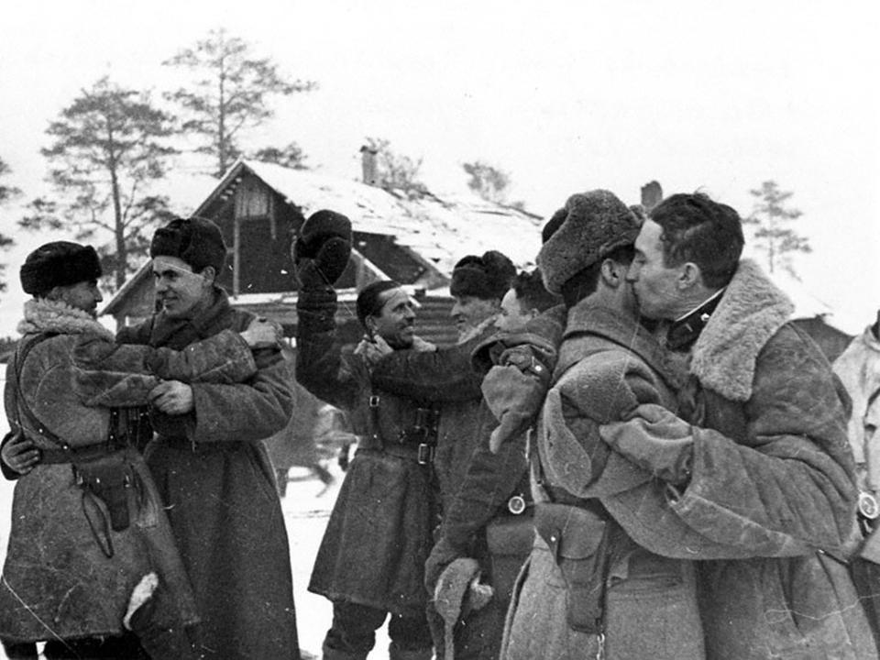
Снятие блокады Ленинграда

Slide 26
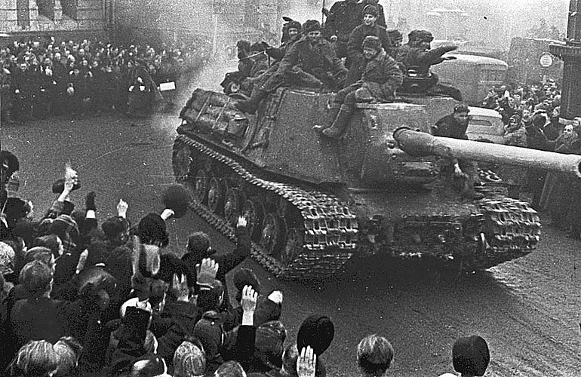
Освобождённая и ликующая Европа

Slide 27
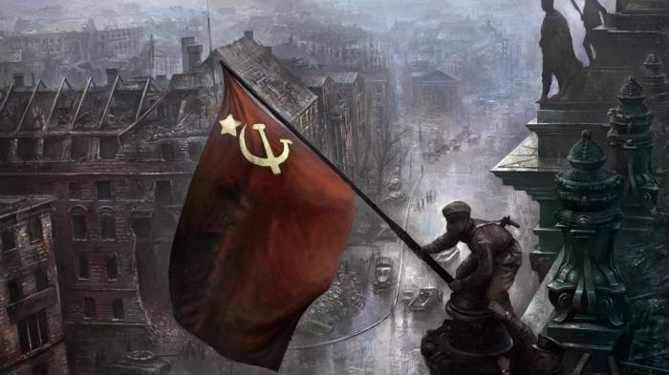
Взятие Берлина
Их помнит
мир спасённый,
мир вечный и живой…

Slide 28
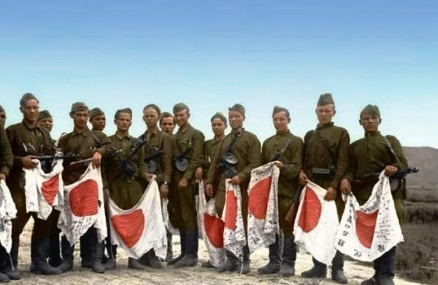
Победа в Маньчжурии
над Квантунской армией Японии
2 сентября 1945 года.

Slide 29
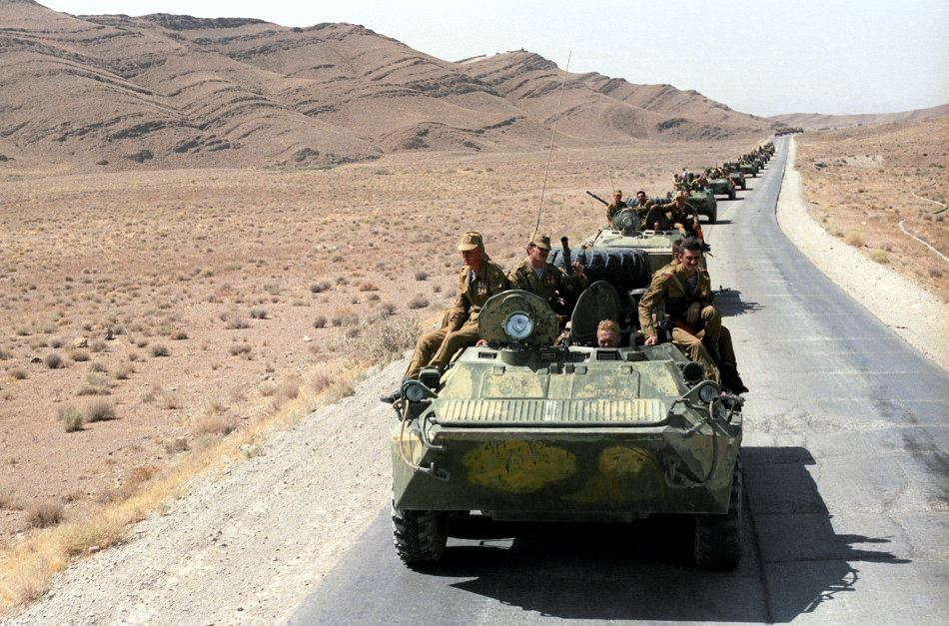
Афганская война (1979-1989) – одна из славных, но в тоже время и печальных страниц нашей армии. За 10 лет военных действий погибло около 15000 человек. Десятки тысяч получили тяжёлые ранения.

Slide 30
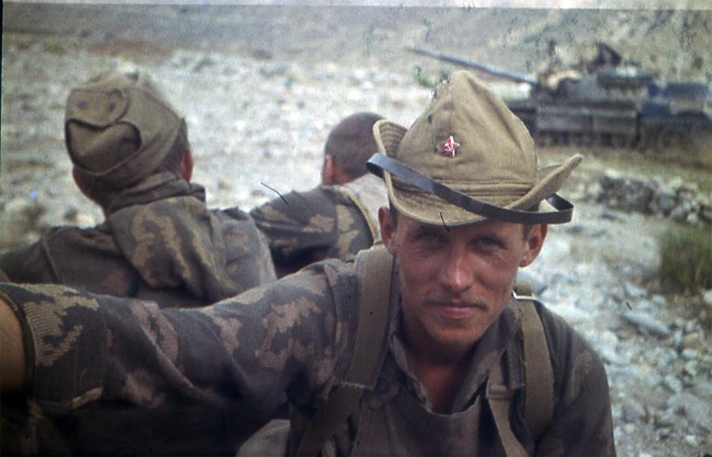
Серега, Сашка, Андрюха , Коля, Пашка… На фотографии афганские пески. Нам вихрь войны с голов срывал фуражки. Вплетая серебро в солдатские виски.

Slide 31
В феврале 1989 года
состоялся вывод
войск из Афганистана

Slide 32
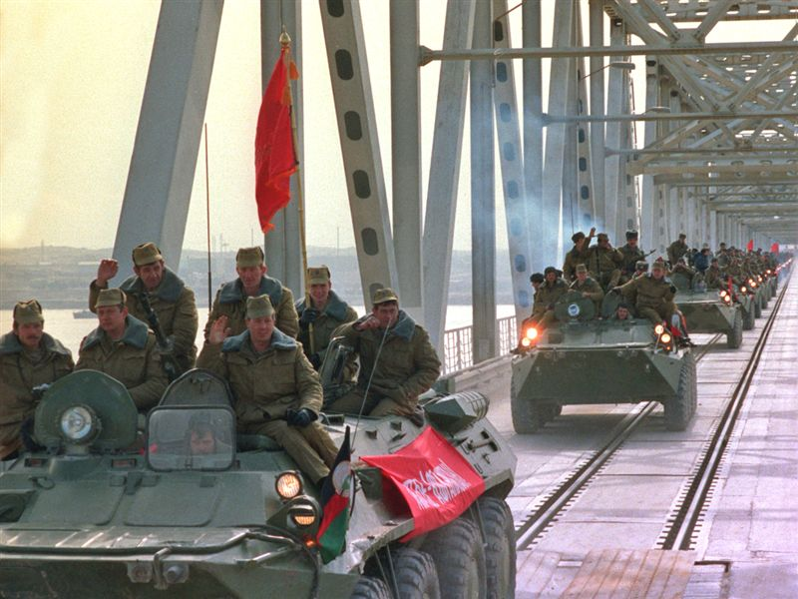
Уходили парни из Афгана через перевалы и Саланг… Уходили парни утром ранним, а в мечети голосил мулла. И была молитва, как спасение, что парней Убережет аллах… не забыть февраль и воскресение, Радость и улыбки на устах.

Slide 33
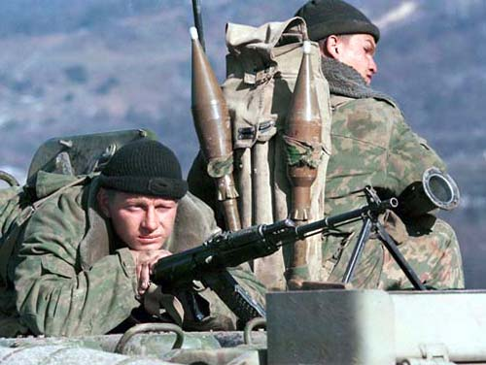
Чеченский узел

Slide 34
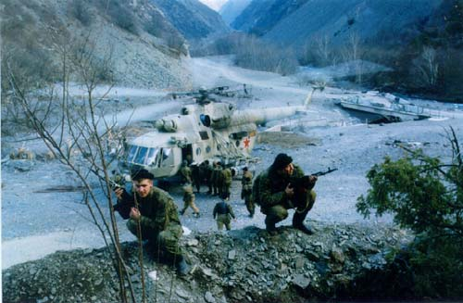
Чеченские войны 1994-96 и 1999-2001 годов, - широкомасштабные военные действия между федеральными войсками Российской Федерации и чеченскими вооруженными формированиями, с целью сохранения единства страны и ликвидации бандитских формирований

Slide 35
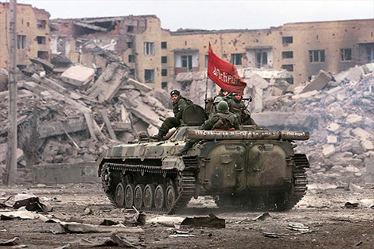
Пришла война, которую не ждали,
Пришла война холодною зимой
И отправлялись поезда-составы
На юг, в Чечню, гонимые войной.

Slide 36
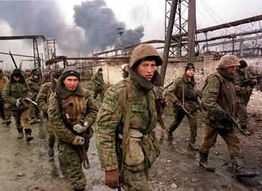
Мы другими вернемся
С этой гнусной войны.
Снова в жизнь окунемся
Посреди тишины.
Мы вернемся другими,
Это стоит признать.
Нужно будет отныне
Жизнь с нуля начинать.

Slide 37
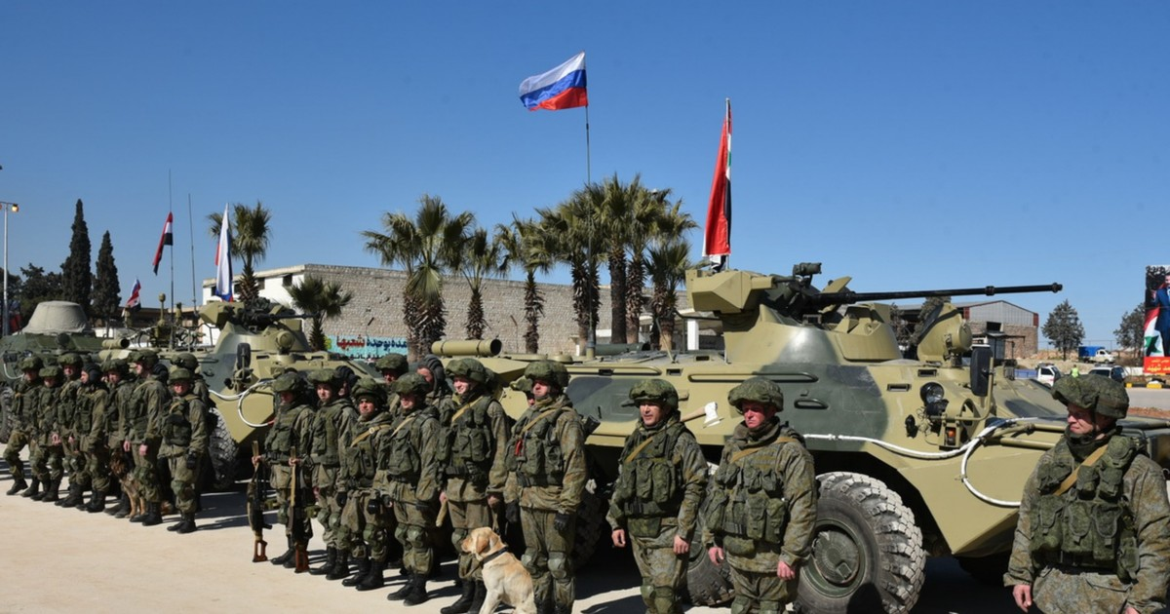
В настоящее время Российская Армия
выполняет интернациональный долг
в республике Сирия

Slide 38
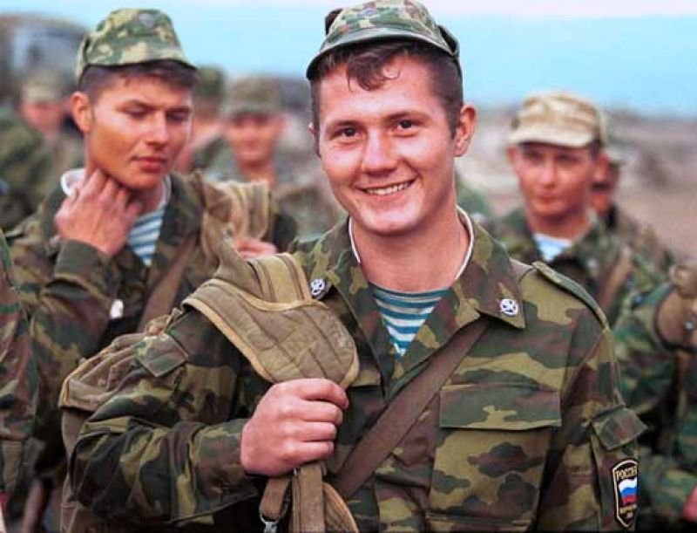
Верность, доблесть, отвага и честь – Эти качества не напоказ. У Отчизны героев не счесть. Время выбрало нас.

Slide 39
В 2002 году Государственная дума приняла постановление о переименовании 23 февраля в
Современный День защитника Отечества не лишен военной окраски, но теперь его сфера охвата не ограничивается только военными. Сегодня этот праздник считают своим все, кто имеет любое отношение к защите страны или своей семьи. Это праздник доблести, мужества, чести и любви в Родине. В этот день принято поздравлять мужчин всех профессий и возрастов, в том числе самых юных, которым только предстоит когда-то встать на защитные рубежи.
День защитника Отечества

Slide 40
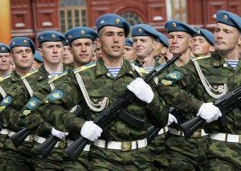
«Стоим мы на посту, повзводно и поротно.
Бессмертны, как огонь.
Спокойны, как гранит.
Мы — армия страны. Мы — армия народа.
Великий подвиг наш история хранит»
Р.Рождественский.

Slide 41
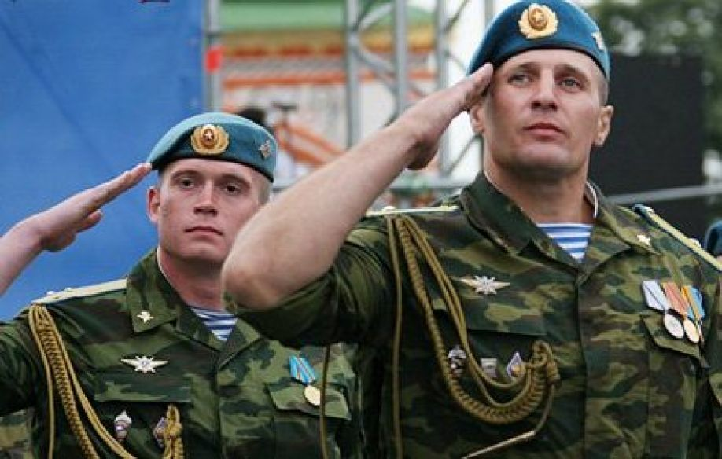
Патриотизм и верность
воинскому долгу –
основные качества
защитника Отечества.

Slide 42
«Солдату я слагаю оду.
Был ратный путь его тяжёл.
Он всё прошёл: огонь и воду,
И трубы медные прошёл.
Шагал по вражескому следу
До завершающего дня.
И прочно выковал победу
Из грома, стали и огня.
И, полная творящей силы,
вся в блеске солнца, не в дыму,
Стоит спасённая Россия,
Как вечный памятник ему.»
А.Плотников

Slide 43
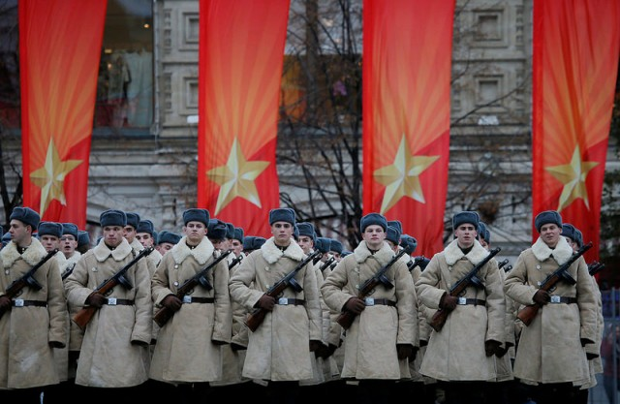
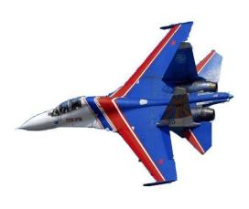
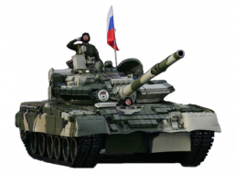
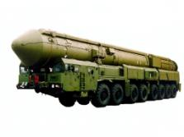
Таким образом, Российские Вооружённые силы
прошли славный и героический путь становления от военной организации древних славян до современной государственной организации,
составляющей основу обороны страны.

Slide 44
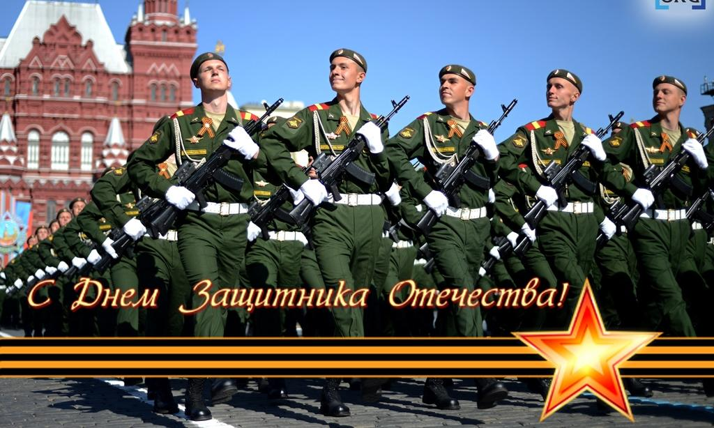
Конные части кр. ар

Slide 45
Использованы материалы с сайтов:
http://russian7.ru/post/kak-na-samom-dele-sozdavalas-krasnaya/http://chtooznachaet.ru/vooruzhennye-sily-rossii.htmlerialy-obzh/osnovy-voennoy-sluzhby/istoriya-sozdaniya-vooruzhennyh-sil-rossii/
http://megaobuchalka.ru/6/43204.html
http://russlovo.today/rubricator/istoricheskie-fakty/istoriya-rossijskoj-armii
https://studopedia.ru/5_44541_istoriya-sozdaniya-vooruzhennih-sil-rossii.html
https://videouroki.net/video/25-istoriia-sozdaniia-vooruzhiennykh-sil-rossiiskoi-fiedieratsii.html
https://history-is.jimdo.com/война/войны-после-второй-мировой-второе-восстание-спартака/вооружённые-силы-российской-федерации-с-1992/
https://militaryarms.ru/armii-mira/vooruzhennye-sily-rossijskoj-federacii/
http://fb.ru/article/244812/krasnaya-armiya-sozdanie-istoriya-sozdaniya-krasnoy-armii
http://w.histrf.ru/articles/article/show/krasnaia_armiia
http://ussrlife.blogspot.ru/2014/02/blog-post_8832.html
https://history-is.jimdo.com/война/войны-до-второй-мировой-восстание-спартака-73-71-гг-до-н-э/красная-армия-1918-1946/
https://ria.ru/analytics/20160223/1377772899.html
https://zabolshevizm.wordpress.com/2014/02/22/post1472/
http://обж.рф/uchebnye-mat

Slide 46

Подготовила главный библиограф читального зала
Центральной библиотеки Л.П. Кудрявцева

